Slide 1



Corazón
de
Poeta

Slide 2


Slide 3


Ya que te vas, llévate mis lágrimas
Esas que voy a llorar por tu ausencia

Slide 4


Al no verte más aquí, junto a mí
Llévate también el dolor que sentirá mi corazón

Slide 5


Slide 6


Y también el enorme vacío que habrá en mi alma ahora que ya no estás
Llévate mis horas de soledad

Slide 7


Llévate contigo los horribles pensamientos que acudirán a mi cabeza
Y con ellos todos los recuerdos que hicimos durante todo este tiempo juntos

Slide 8


Slide 9

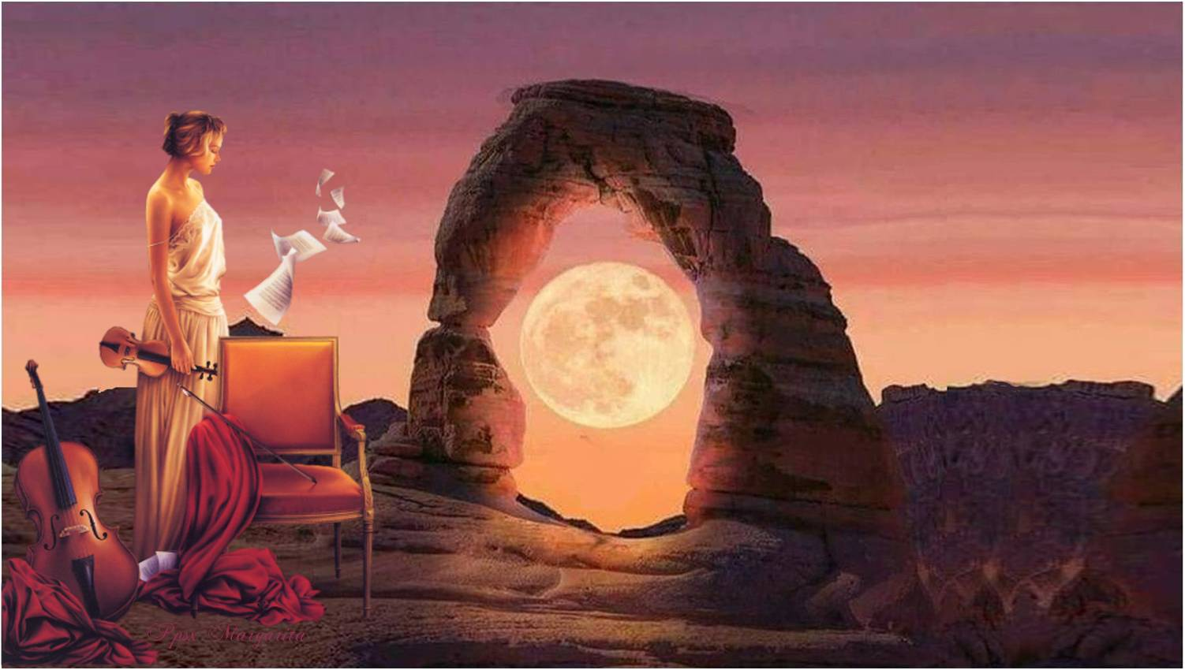
Llévate los poemas que te escribí con tanto amor
Y las miles de canciones que cante para ti

Slide 10


Y llévate mi corazón enamorado
Porque con tu partida

Slide 11

Ya te estás llevando mi vida

Slide 12


Slide 13


Agosto 2024
Música: Que ya no estás
Rocío Dúrcal
Autor: Axel Jasso R.
Margarita

Slide 14









¿Te ha gustado?
Puedes ver más entrando
Aquí
Además puedes recibir powerpoints en tu correo electrónico suscribiéndote aquí:
Esta presentación powerpoint ha sido creada y compartida única y exclusivamente para mispps.com

